Slide 1







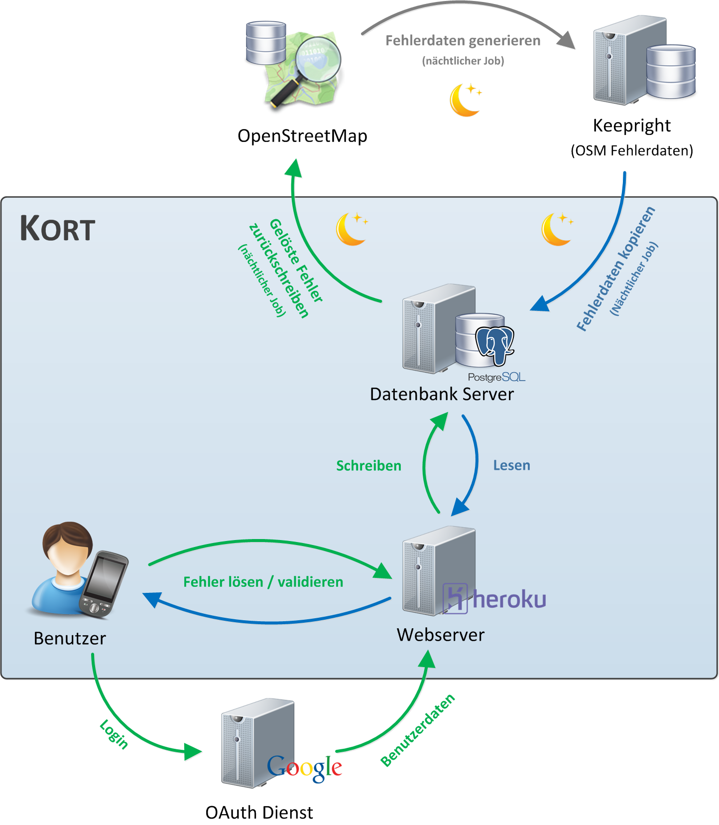
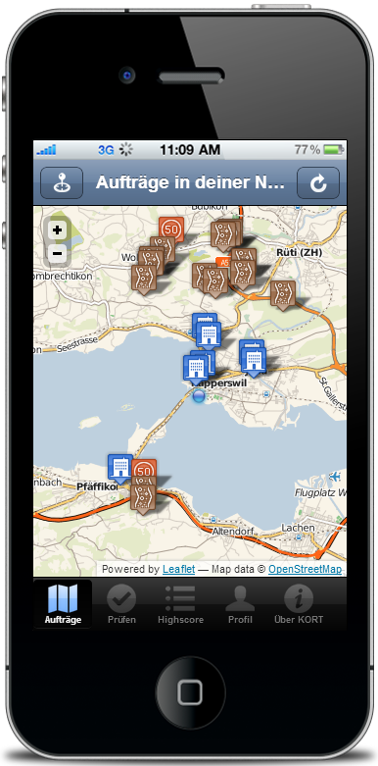
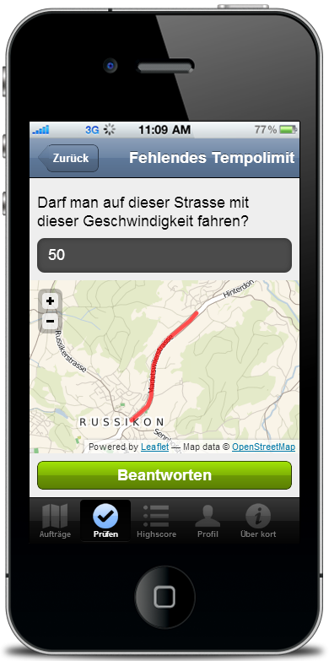
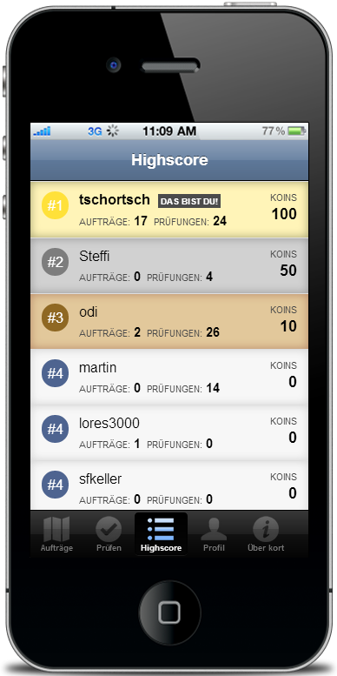
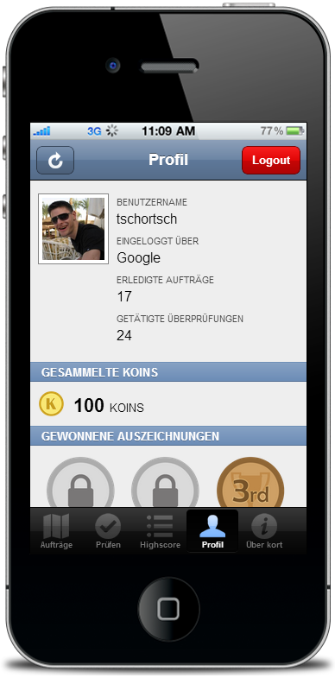







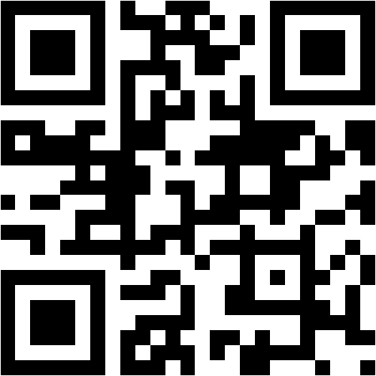
Gamified Mobile App für die Verbesserung von OpenStreetMap
Betreuer: | Prof. Stefan Keller
Experte: | Claude Eisenhut
Projektpartner: | bitforge AG
Bachelorarbeit Herbstsemester 2012/13
Internet-Technologien- und Anwendungen
Stefan Oderbolz
Jürg Hunziker
Ziele
Cross-platform HTML5 Web-App mit JavaScript Verbesserung der OpenStreetMap-Daten Konzept für Gamification von OpenStreetMap erarbeiten
Ergebnisse
Web-App kompatibel mit iOS, Andoid und BlackBerry Login mit Google OAuth Fehler auf Karte anzeigen und verbessern Eingetragene Lösungen überprüfen Globale Highscore um sich mit anderen Spielern zu messen Ansicht seines eigenen Profils (Gewonnene Punkte / Auszeichnungen)
Umsetzung
Web-App wurde mit dem Sencha Touch 2 Framework erstellt Einsatz von REST-Schnittstellen für Kommunikation zwischen den Komponenten Verwendete Technologien Frontend: HTML5, CSS, JavaScript Backend: PHP, Shell
KORT
Was ist Gamification?
Unter Gamification versteht man das Hinzufügen von spieltypischen Elementen in einen nicht-spieltypischen Kontext. Dadurch soll die Motivation der Benutzer erhöht werden die App längerfristig zu verwenden. Mögliche Elemente: Badges / Auszeichnungen Punktesystem Highscore Zeitlich begrenzte Aktionen Spezialauszeichnungen Abhängig von Ereignissen (z.B. Halloween, Advent) Vorteile im «echten Leben» (z.B. Vergünstigungen)
Aufträge
Überprüfen
Highscore
Profil
Unterstützte Browser:
Jetzt koins sammeln!
http://kort.herokuapp.com

